Slide 1

DCTA
Erick Takeshi Hayakawa – D88933-8
João Paulo Francisco Timóteo – N432BG-1
Leandro Satoshi Tanaka Sakamoto – N4374F-3
Paulo Henrique Primon da Silva – N45206-4

Slide 2

Sobre o DCTA
Departamento de Ciência e Tecnologia Aeroespacial;
Órgão militar e instituição técnico-cientifica;
Ciência, tecnologia e inovação;
CTA (RJ) – 1947;
Transferência do CTA (SJC) – 1950.

Slide 3
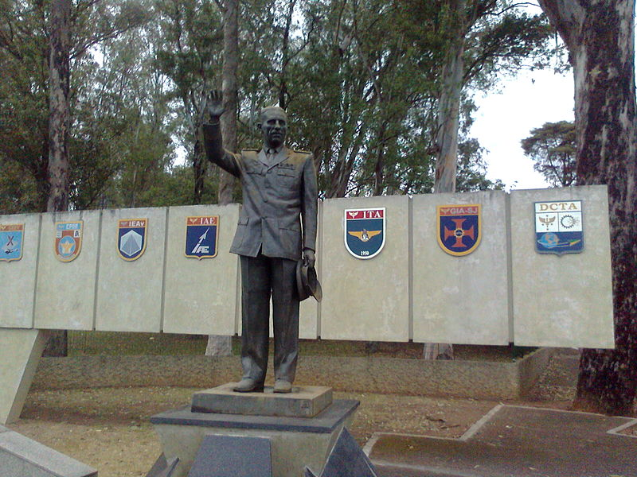
História do DCTA
Richard Harbert Smith – Casimiro Montenegro Filho;
1º de julho de 1947;
Comissão de Organização do Centro Técnico de Aeronáutica – 31/12/1953;
Centro Técnico de Aeronáutica / CTA – julho de 1971.

Slide 4
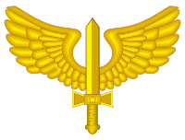
Força Aérea Brasileira (FAB)
Três serviços uniformizados nacionais;
Esquadrão Aero terrestre de Salvamento/Infantaria da Aeronáutica;
17 patentes.

Slide 5
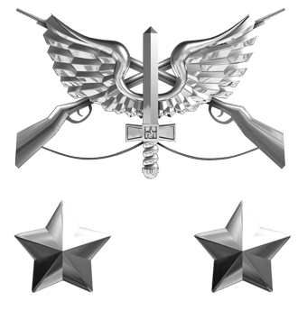
História da FAB
Força Aérea Brasileira – Aviação Militar, Aviação Naval;
FAB;
20 de janeiro de 1941 – Forças Aéreas Nacionais;

Slide 6
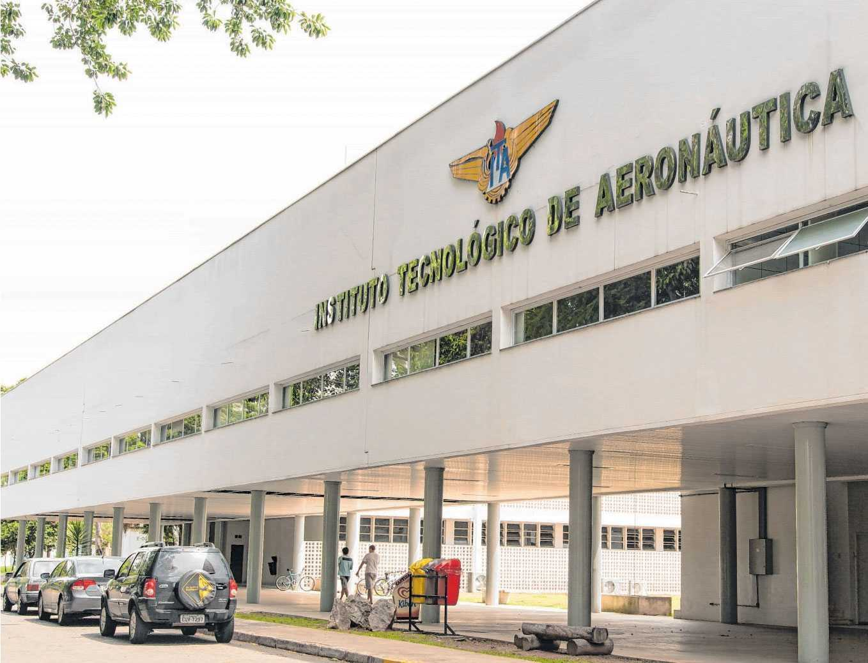
ITA
Organização de ensino superior público;
Criado em 1950;
Graduação, Pós-Graduação, Mestrado e Doutorado;
Vestibular;
Engenharias: aeronáutica, eletrônica, mecânica-aeronáutica, civil-aeronáutica, computação e aeroespacial.

Slide 7
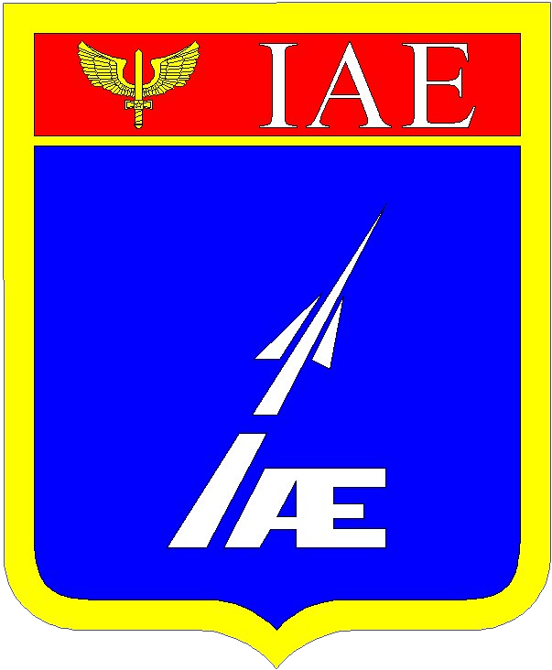
IAE
Instituto de Aeronáutica e Espaço;
Criado em 17 de outubro de 1969;
Um dos pilares da missão espacial brasileira;
Veiculo Lançador de Satélites (VLS).

Slide 8

IPEV
Instituto de Pesquisas e Ensaios em Voo;
Criado em 10 de fevereiro de 2006;
Atividades de ensaios de voo;
Recebimento de aeronaves.

Slide 9

IEAv
Instituto de Estudos Avançados;
Criado em julho de 1982;
Aerotermodinâmica e Hipersônica;
Tecnologia Nuclear Aplicada.

Slide 10
E agora vamos ao site!!!

